Slide 1
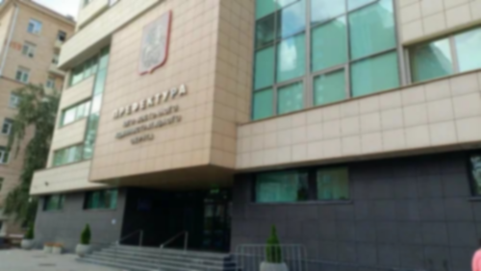

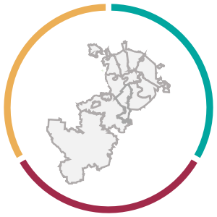
МОНИТОРИНГ СОДЕРЖАНИЯ ОБЪЕКТОВ ГОРОДСОКОГО ХОЗЯЙСТВА
ЮГО-ВОСТОЧНЫЙ АДМИНИСТРАТИВНЫЙ ОКРУГ
ОТЧЕТ О СОДЕРЖАНИИ ОБЪЕКТОВ ГОРОДСКОГО ХОЗЯЙСТВА
ЗА 01.05.2025-31.05.2025/01.06.2025-30.06.2025
ПО ДАННЫМ СИСТЕМЫ МОНИТОРИНГА СОДЕРЖАНИЯ ОБЪЕКТОВ ГОРОДСКОГО ХОЗЯЙСТВА
(ПОРТАЛ «НАШ ГОРОД», ЕДЦ, ЦАФАП, ОАТИ, МЖИ, ЦОДД)

Slide 2
Динамика новых нарушений с просроком за отчетный период
-10
+12
-3
+10
+14
+7
-18
-5
-5
+2
+7
-1
-2
328 за прошедший месяц
336 за отчетный месяц (новые)
Район - Район с отрицательной динамикой по количеству просроченных сообщений
15
- Прирост просроченных сообщений, топ 3

Slide 3
Качество/своевременность исполнения обращений жителей по данным системы мониторинга содержания объектов городского хозяйства,
% за 01.06.25-30.06.25
Район | Просроченные (новые) 01.06.25-30.06.25 | Всего сообщений 01.06.25-30.06.25 | % исполнения 01.06.25-30.06.25
АВД ЮВАО | 16 | 392 | 95,9
Лефортово | 65 | 2233 | 97,1
Кузьминки | 55 | 2391 | 97,7
Рязанский | 37 | 2382 | 98,4
Печатники | 33 | 2224 | 98,5
Марьино | 32 | 2977 | 98,9
Капотня | 8 | 784 | 99
Нижегородский | 9 | 889 | 99
Выхино-Жулебино | 22 | 2510 | 99,1
Южнопортовый | 15 | 1860 | 99,2
Текстильщики | 14 | 1892 | 99,3
Люблино | 28 | 4027 | 99,3
Некрасовка | 2 | 758 | 99,7
Процент исполнения < 90%
Процент исполнения <100%
Процент исполнения < 95%
Процент исполнения 100%

